Slide 1
MIDDLE TERM PROJECT
Beauty In Site
2024.01.08
화면 정의서

Slide 2

문서이력
버전 | 변경일자 | page | 내 용 | 작성자
v.0.1 | 2024-01-03 | - | 최초작성 | 조재훈
V.0.2 | 2024-01-04 |  | 추가작성
문서이력
| 이 문서의 버전정보를 확인할 수 있는 문서
기획문서는 최초 작성 후 작성 시와 달라지는 여러 이해당사자의 필요나 개발 환경에 따라 수정이 여러 차레 발생할 수 있습니다.
기획 문서는 디자인, 개발 완료까지 작업을 진행하는 작업자와 관리자까지 최종 결과물에 대한 기초자료가 되기 때문에 수정된 정보 에 대한 관리가 되지 않으면 최종 결과물이 원하는 방향대로 나오지 않을 수 있습니다.
정해진 양식은 없지만 일반적으로 버전 별 변경일자, 수정된 페이지와 수정 내용을 작성하고 최종 버전을 공유합니다.

Slide 3
Beauty In Site 개요
구분 | 내용
기획 서비스 | 커뮤니티 친화적인 뷰티 쇼핑몰
기획 배경 | 화장품 시장이 다양하고 복잡해지는 가운데 소비자들은 단순 구매하는것 이상의 가치를 찾고있음, 이에 공유와 소통을 통한 정보의 교환의 장 제공 단순한 상품 판매를 넘어 소비자들이 직접 참여하고 경험을 공유하는 공간을 제공한다.
기획 목적 | 커뮤니티 기반의 쇼핑 경험제공 사용자간의 상호작용 촉진 사용자 맞춤형 서비스 제공 : 커뮤니티 활동으로 얻은 데이터를 활용하여 각 사용자에 맞는 제품을 추천하고 , 맞춤형 프로모션을 제공한다.
기대 효과 | 사용자 참여도와 충성도를 높이는데 기여함 맞춤형 서비스를 통한 매출증가 – 사용자 활동데이터를 활용하여 맞춤형 서비스제공 브랜드 이미지 향상 – 사용자 중심의 서비스를 제공하고, 사용자의 목소리를 반영하는것은 브랜드의 이미지를 향상시키는데 도움이 된다.
주요 기능 | 제품리뷰 공유기능 – 사용자들이 직접 사용해본 제품에 대한 리뷰를 작성하고 공유할 수있다. 경험공유 – 사용자들의 자신의 화장법을 공유하고 다른사 사용자의 화장법을 참고 할수있다 . 제품 추천기능 – 사용자의 활동 데이터를 분석하여, 각 사용자에게 맞는 제품을 추천해준다. 커뮤니티 참여기능 – 뷰티로그를 통해 사용자들이 자유롭게 글을 작성하고, 다른사용자의 글에 댓글을 달거나 좋아요를 누를 수 있다.
주요 고객 | 다양한 화장품을 시도해보고 , 자신의 경험을 공유하고 싶은 소비자들 새로운 제품정보를 얻고, 실제 사용해본 사용자의 리뷰를 확인하고 싶은 소비자들 다양한 화장법을 배우고 싶거나, 자신의 화장법을 공유하고 싶은 소비자들
서비스 채널 | PC/모바일 웹
기타(오픈시점 등) | 2013년 9월

Slide 4
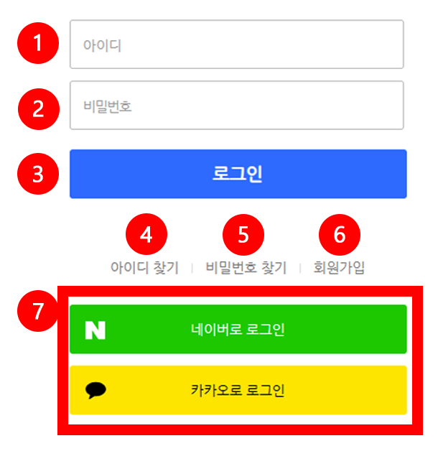

Page Title | 로그인 페이지 | Screen ID | S-BIS-000-001 | Date | 2024.01.03
Description | Login Page 구성
Detail Description
1 | 아이디 입력필드
2 | 비밀번호 입력필드
3 | 로그인 입력 버튼
4 | 아이디 찾기 버튼
5 | 비밀번호 찾기 버튼
6 | 회원가입 버튼
7 | 자동로그인 (네이버,카카오) 버튼
Screen Detail Description
로그인을 위한 페이지며 로그인, 아이디 찾기, 비밀번호찾기, 회원가입 , 자동로그인기능이 있다 .

Slide 5
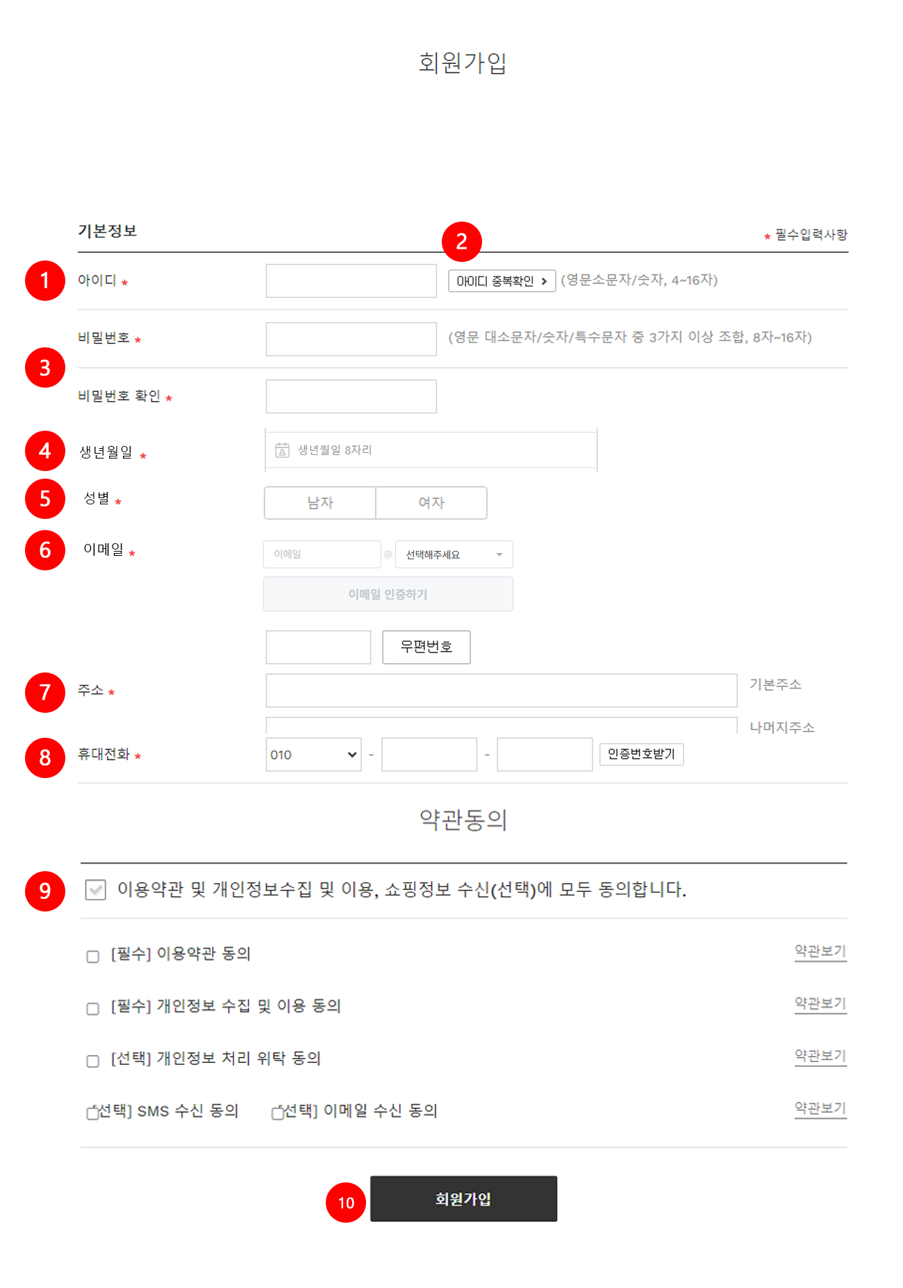
Page Title | 회원가입 페이지 | Screen ID | S-BIS-000-001 | Date | 2024.01.03
Description | 회원가입 페이지 구성
Detail Description
1 | 아이디 입력 필드
2 | 아이디 중복 확인 버튼
3 | 비밀번호 ,확인 입력 필드
4 | 생년월일 입력 필드
5 | 성별 선택 버튼
6 | 이메일 입력 필드
7 | 주소 검색 버튼
8 | 휴대전화 입력, 인증번호 받기 버튼
9 | 약관동의 체크
10 | 회원가입 버튼
Screen Detail Description
회원 가입을 위한 페이지이며 각 양식들을 채워 넣고 약관동의를 거쳐 회원가입을 할 수 있다.

Slide 6
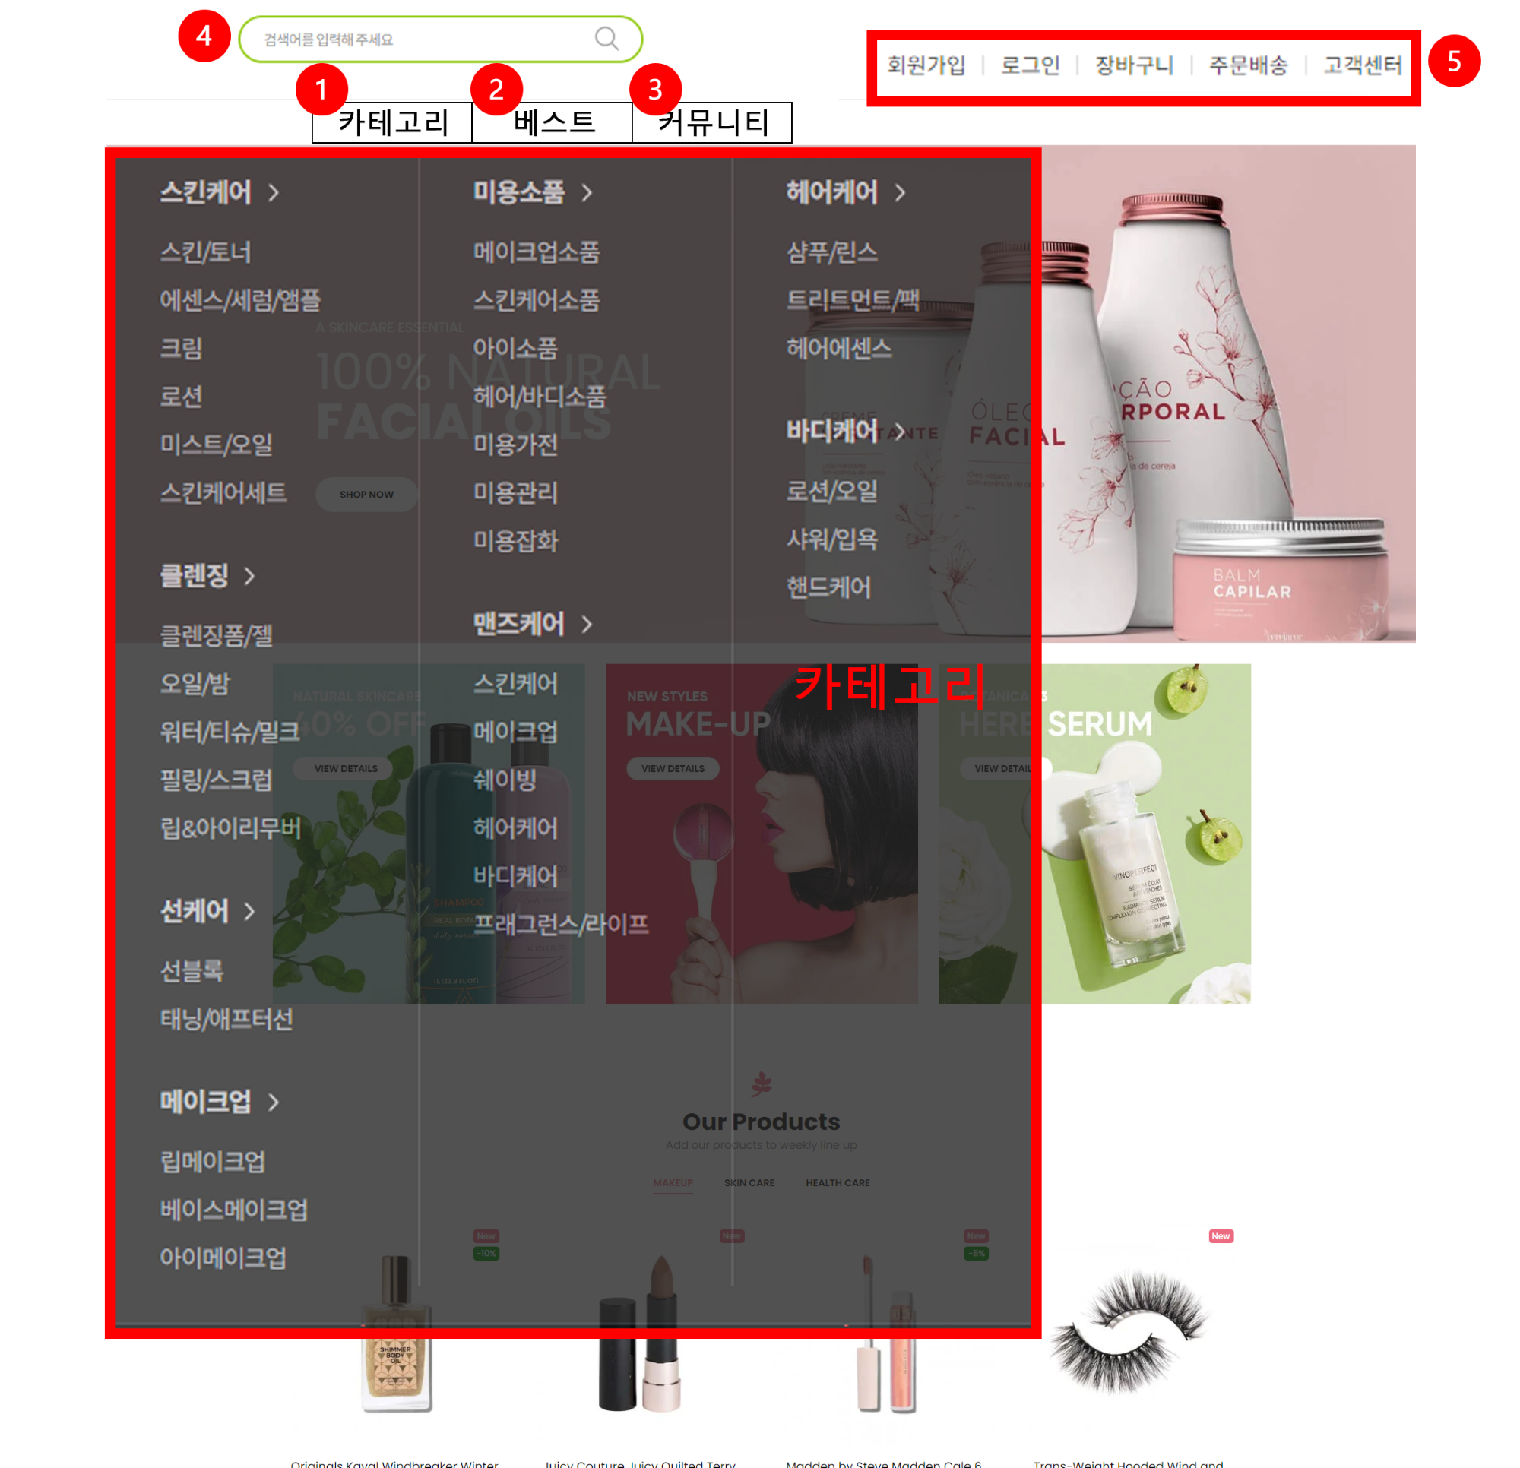
Page Title | 메인 페이지 | Screen ID | S-BIS-000-001 | Date | 2024.01.03
Description | 메인 홈페이지 구성
Detail Description
1 | 카테고리를 통한 품목 선택버튼
2 | 베스트상품 링크 버튼
3 | 커뮤니티 링크 버튼
4 | 검색어를 입력하여 상품 검색 기능
5 | 회원가입 / 로그인 / 장바구니 / 주문배송 / 고객센터으로 이동
Screen Detail Description
메인페이지 화면이며각종 전체 카테고리를 선택하여 이동 할 수 있고, 베스트를 통해 랭킹별 상품 을 조회할수 있으며, 커뮤니티를 통해 뷰티로그로이동해 컨텐츠를 사용 할 수 있다. 회원가입, 로그인, 장바구니, 주문배송, 고객센터로 이동할 수있으며 검색기능을 지원한다.

Slide 7
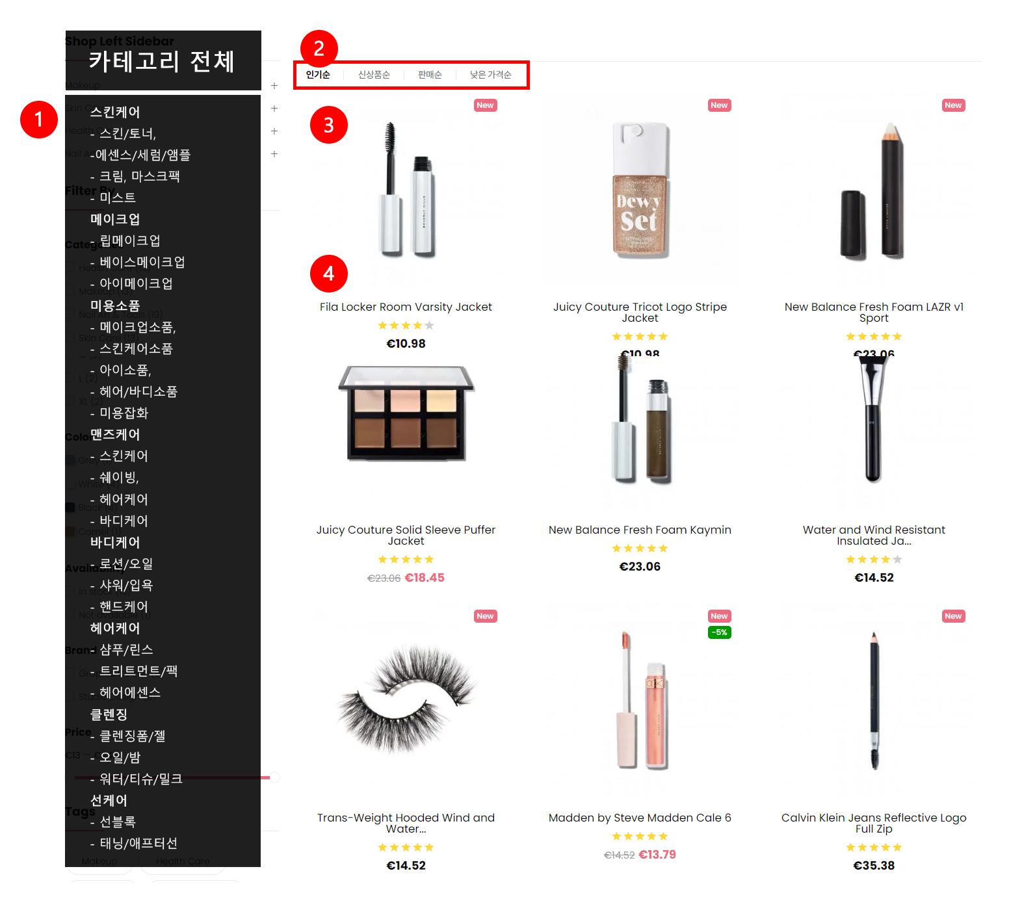
Page Title | 카테고리 페이지 | Screen ID | S-BIS-000-001 | Date | 2024.01.03
Description | 상세카테고리 페이지 구성
Detail Description
1 | 해당 카테고리내 품목
2 | 정렬 버튼
3 | 상품 선택 버튼
4 | 상품명
Screen Detail Description
전체 카테고리에서 선택하여 카테고리에서 상세 카테고리를 확인 하여 들어갈수있고, 원하는 정렬을 통해서 정렬을 할수있다. 상품을 선택하여 상품구매 페이지로 이동 할수 있는 페이지

Slide 8
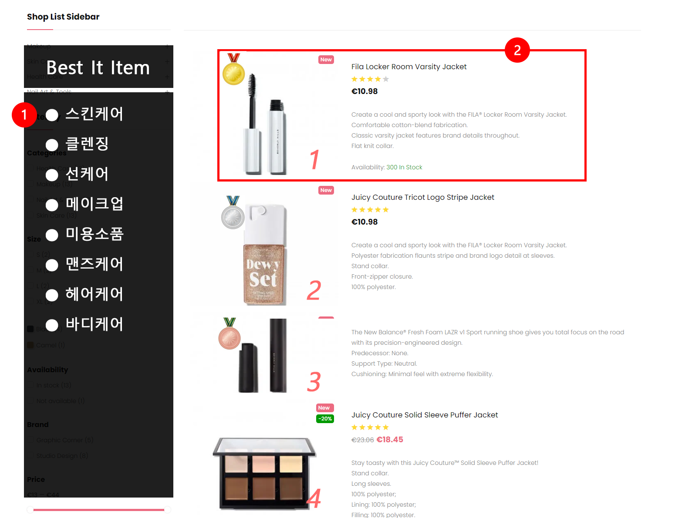
Page Title | 랭킹 페이지 | Screen ID | S-BIS-000-001 | Date | 2024.01.03
Description | 카테고리별 랭킹 페이지
Detail Description
1 | 카테고리별 랭킹 선택버튼
2 | 순위별 상품정렬 뷰
Screen Detail Description
전체 카테고리에서 선택하여 카테고리에서 상세 카테고리를 확인 하여 들어갈수있고, 상품을 선택하여 상품구매 페이지로 이동 할수 있는 페이지

Slide 9
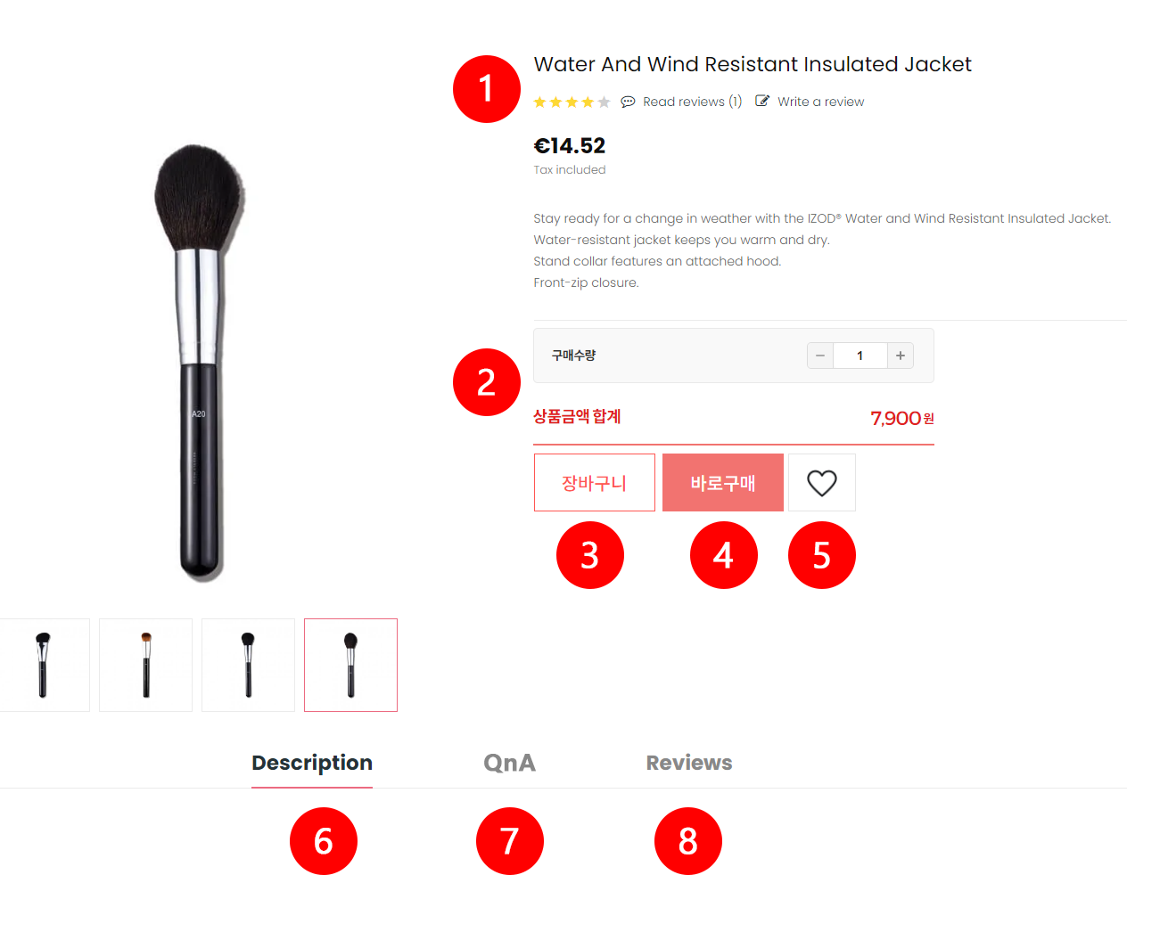
Page Title | 상품 상세페이지 | Screen ID | S-BIS-000-001 | Date | 2024.01.03
Description | 상품 상세페이지 및 구매페이지 구성
Detail Description
1 | 상품명과 가격에대한 정보
2 | 구매수량과 총가격
3 | 장바구니 버튼
4 | 바로구매 버튼
5 | 찜 버튼
6 | 제품 상세설명 버튼
7 | Q&A 게시판 버튼
8 | 리뷰 버튼
Screen Detail Description
상품에 대한 상세 내용을 볼 수 있으며 제품가격을 볼 수있고 장바구니, 구매등을 할수 있으며 Q&A와 리뷰를 확인 할 수 있다.

Slide 10
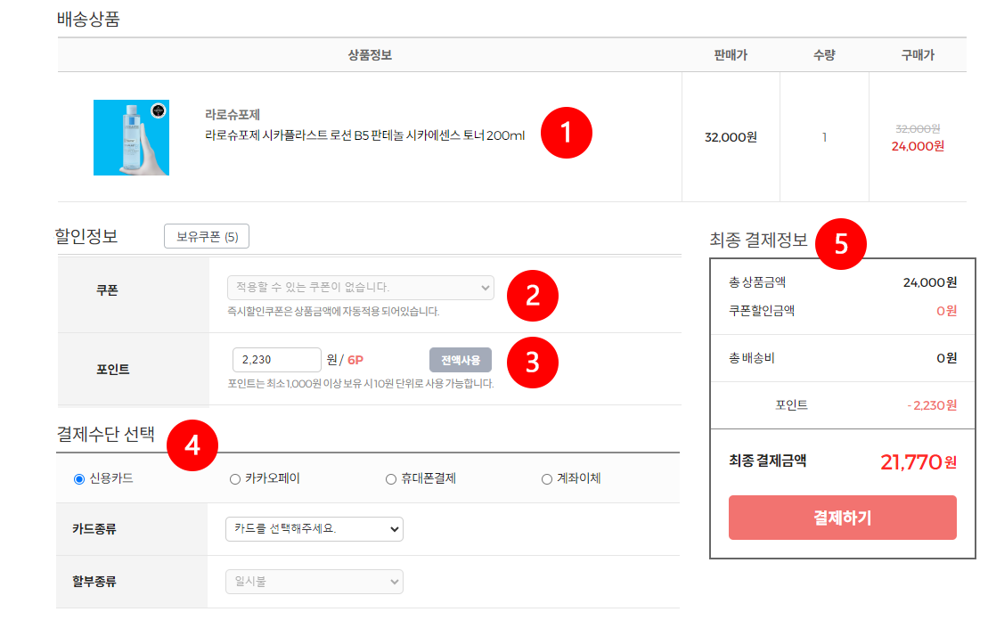
Page Title | 상품 구매페이지(1) | Screen ID | S-BIS-000-001 | Date | 2024.01.03
Description | 할인 / 결제방식 페이지
Detail Description
1 | 구매 상품수량 및 가격 정보
2 | 쿠폰 적용 버튼
3 | 포인트 금액 필드 / 적용 필드
4 | 결제수단 선택
5 | 할인 및 포인트 사용 확인/ 최종 결제 버튼
Screen Detail Description
상품 구매 페이지로 할인 쿠폰 및 포인트사용이 이루어지며 수량과 가격을 확인 한 후 최종적으로 결제를 할 수 있는 페이지.

Slide 11
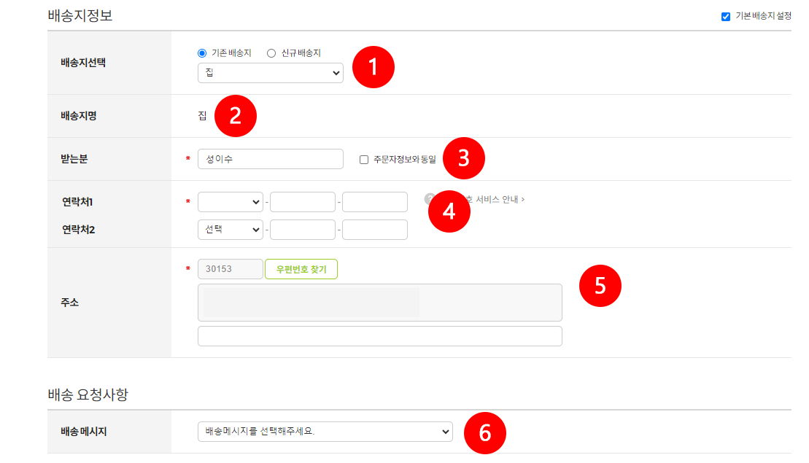
Page Title | 상품 구매페이지(2) | Screen ID | S-BIS-000-001 | Date | 2024.01.03
Description | 배송지 정보 페이지
Detail Description
1 | 기존/신규 배송지 선택 버튼
2 | 선택한 배송지 출력
3 | 받는 사람 입력 필드
4 | 연락처 입력 필드
5 | 주소찾기 버튼
6 | 배송 요청사항 선택 버튼
Screen Detail Description
상품 구매 페이지로 배송지와 주문자의 정보를 입력하고, 배송요청사항을 선택할 수있는 페이지

Slide 12
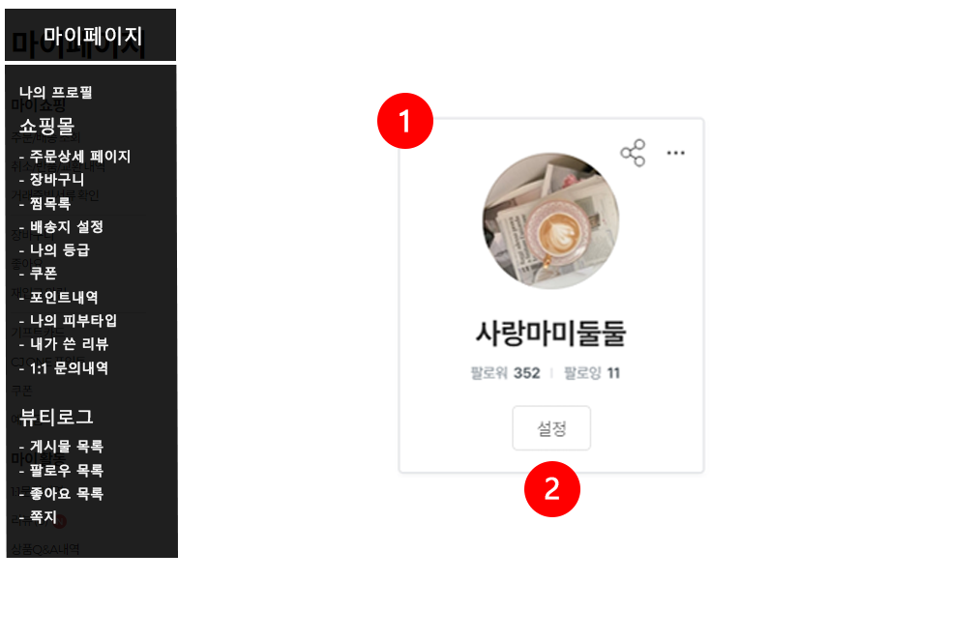
Page Title | 나의 프로필 (1) | Screen ID | S-BIS-000-001 | Date | 2024.01.03
Description | 나의 프로필 페이지
Detail Description
1 | 내 프로필 뷰
2 | 내 프로필 설정 버튼
Screen Detail Description
상품 구매 페이지로 배송지와 주문자의 정보를 입력하고, 배송요청사항을 선택할 수있는 페이지

Slide 13
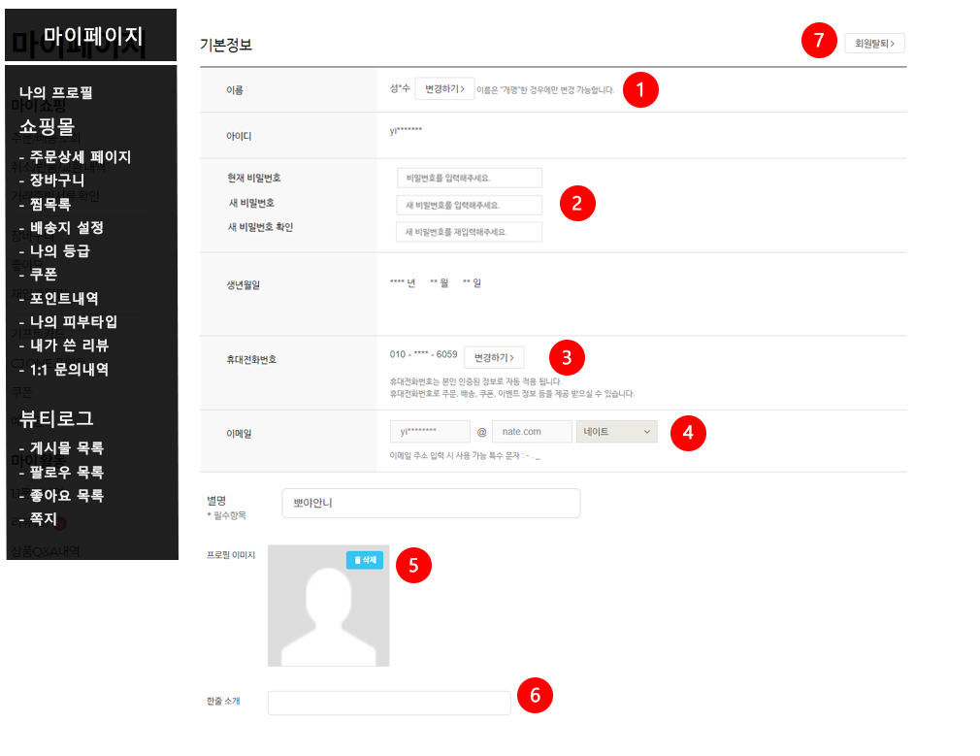
Page Title | 나의 프로필 (2) | Screen ID | S-BIS-000-001 | Date | 2024.01.03
Description | 나의 프로필 설정 페이지
Detail Description
1 | 이름 변경 버튼(개명한경우만)
2 | 비밀번호 변경 필드
3 | 휴대전화번호 변경 버튼
4 | 이메일 변경 필드
5 | 프로필 사진 변경 필드
6 | 별명 수정 필드
7 | 한줄소개 입력필드
8 | 회원탈퇴 버튼
Screen Detail Description
회원정보 수정 페이지로 기본 회원정보와 뷰티로그 프로필을 수정 할 수 있고 회원 탈퇴를 할 수 있는 페이지

Slide 14
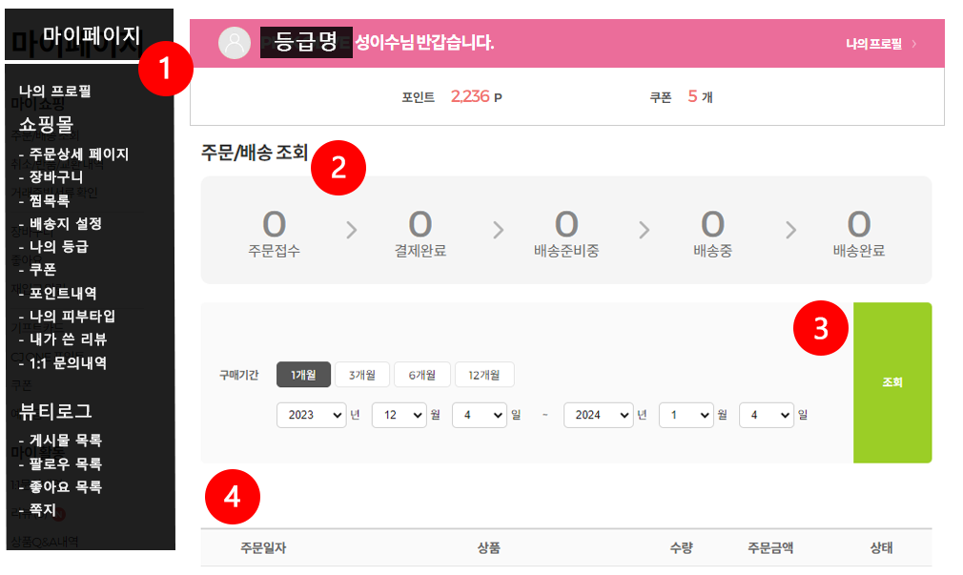
Page Title | 마이페이지(1) | Screen ID | S-BIS-000-001 | Date | 2024.01.03
Description | 주문 상세 페이지
Detail Description
1 | 마이페이지 내 카테고리 선택 버튼
2 | 주문/배송 상태 확인 필드
3 | 구매기간 선택
4 | 선택한 기간 조회할수있는 필드
Screen Detail Description
마이페이지 중 주문 상세페이지로 현재 주문한 상품의 상태를 확인 할 수 있꼬 이미주문했던 상품들중 기간을 선택하여 조회 할 수 있는 페이지이다.

Slide 15
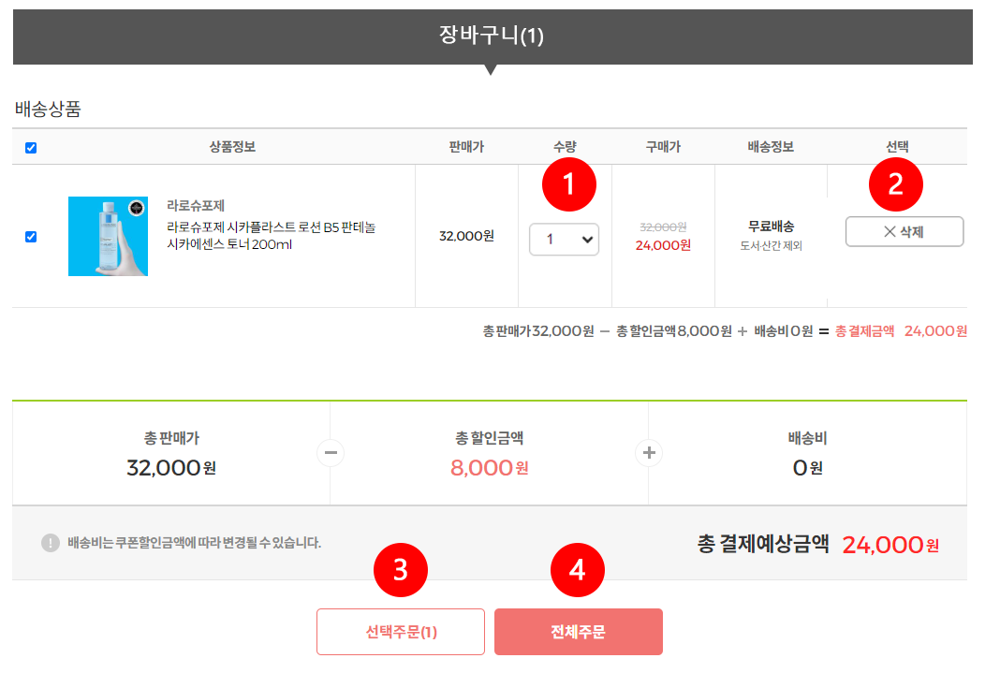
Page Title | 마이페이지(2) | Screen ID | S-BIS-000-001 | Date | 2024.01.03
Description | 장바구니에 담아놓은 상품을 확인 / 구매할수 있는 페이지
Detail Description
1 | 상품수량 선택 버튼
2 | 장바구니 상품 삭제 버튼
3 | 선택한 상품 주문 버튼
4 | 전체 상품 주문 버튼
Screen Detail Description
장바구니 페이지로 장바구니에 담긴 상품의 수량 확인 및 선택, 장바구니 선택 상품 주문 / 전체주문 을 할수 있는 페이지

Slide 16
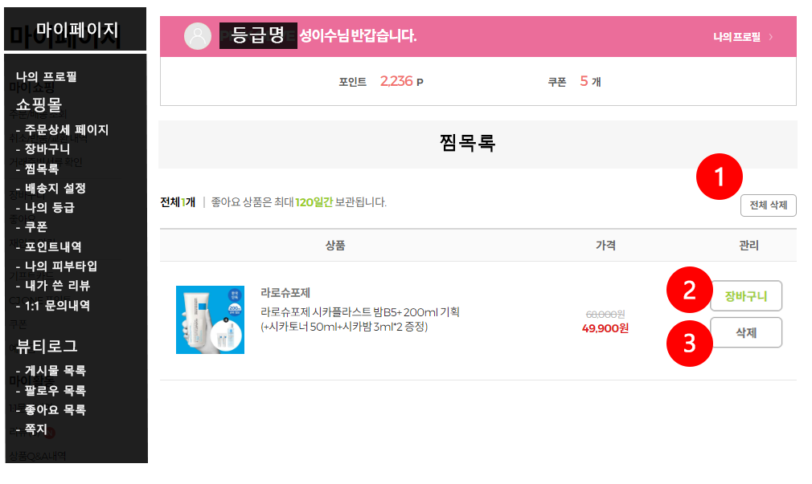
Page Title | 마이페이지(3) | Screen ID | S-BIS-000-001 | Date | 2024.01.03
Description | 찜목록 페이지
Detail Description
1 | 찜상품 전체 삭제 버튼
2 | 찜상품 장바구니로 이동 버튼
3 | 선택 찜상품 삭제 버튼
Screen Detail Description
마이페이지 중 찜상품 페이지로 찜상품한 상품을 확인 할 수 있고 장바구니로 이동하거나 삭제 할수 있는 페이지.

Slide 17
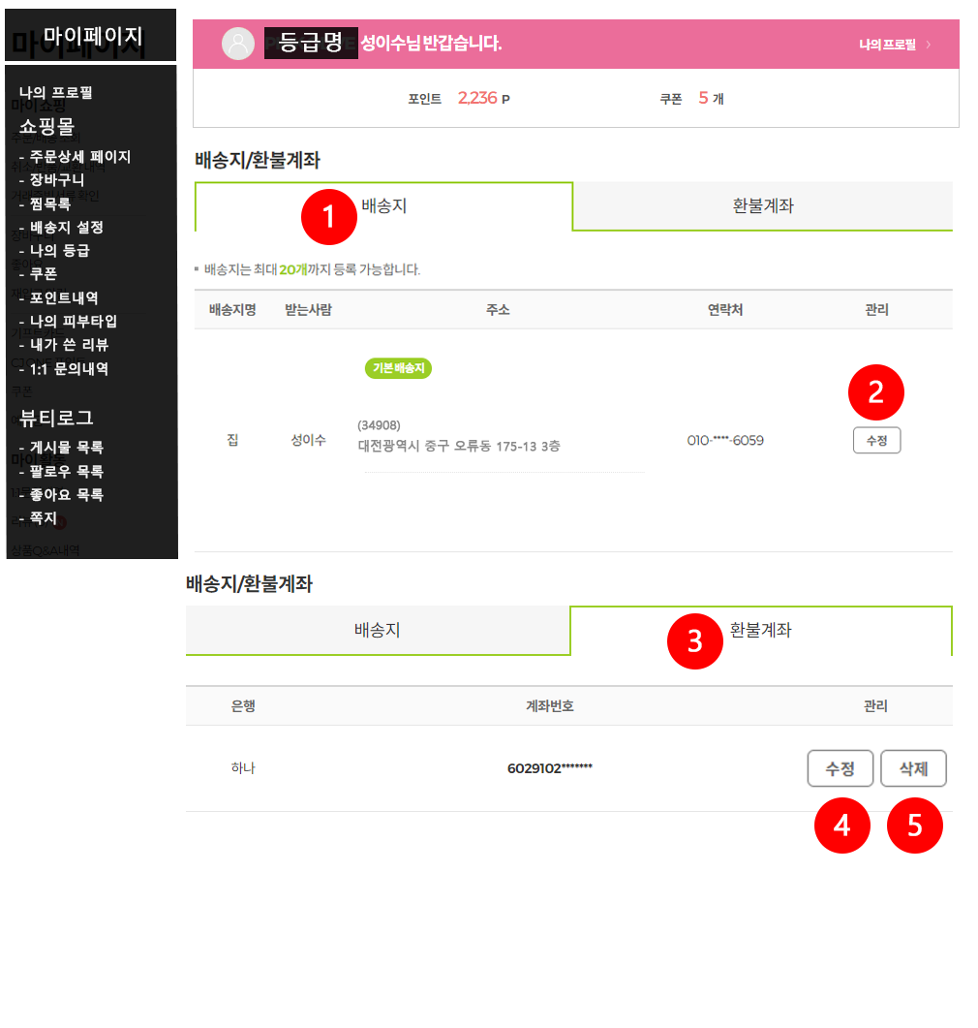
Page Title | 마이페이지(4) | Screen ID | S-BIS-000-001 | Date | 2024.01.03
Description | 배송지 설정/환불계좌 등록 페이지
Detail Description
1 | 배송지 버튼
2 | 배송지 수정버튼
3 | 환불계좌 버튼
4 | 환불계좌 수정버튼
5 | 환불계좌 삭제버튼
Screen Detail Description
마이페이지 내 배송지/환불계좌 등록 페이지로 기본 배송지를 등록하고 수정 할수있고, 기본 환불계좌를 등록하고 수정/삭제 할 수 있는 페이지이다.

Slide 18
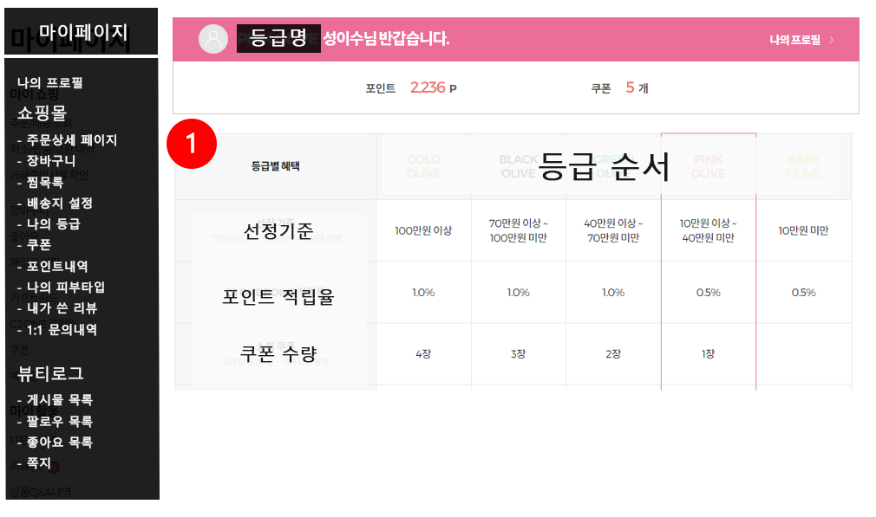
Page Title | 마이페이지(5) | Screen ID | S-BIS-000-001 | Date | 2024.01.03
Description | 나의 등급 페이지
Detail Description
1 | 등급에 따른 혜택 설명 필드
Screen Detail Description
마이페이지 내 나의 등급페이지로 사이트 내 등급 선정기준과 적립률 , 등급에 따른 쿠폰 갯수를 알 수 있다.

Slide 19
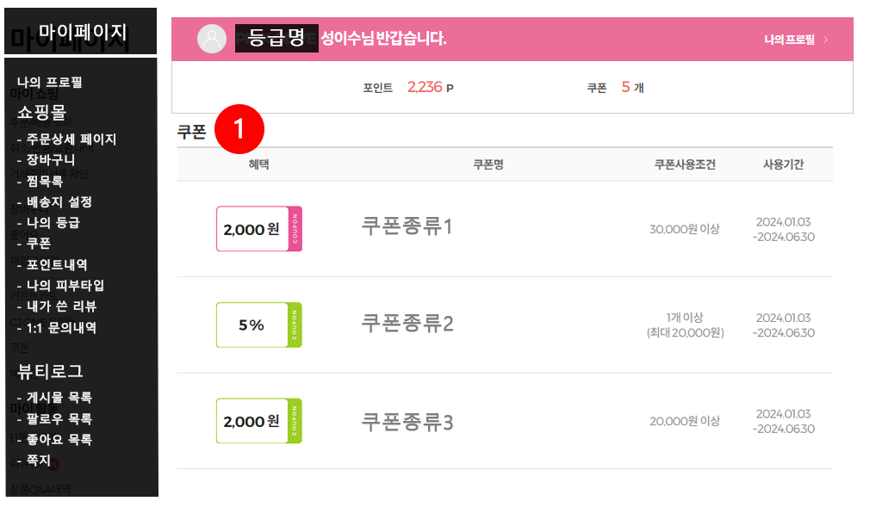
Page Title | 마이페이지(6) | Screen ID | S-BIS-000-001 | Date | 2024.01.03
Description | 나의 쿠폰 페이지
Detail Description
1 | 보유 쿠폰 확인 필드
Screen Detail Description
마이페이지 내 나의 쿠폰 페이지로 보유한 쿠폰을 확인하고 사용조건과 사용기간을 확인 할 수 있는 페이지

Slide 20
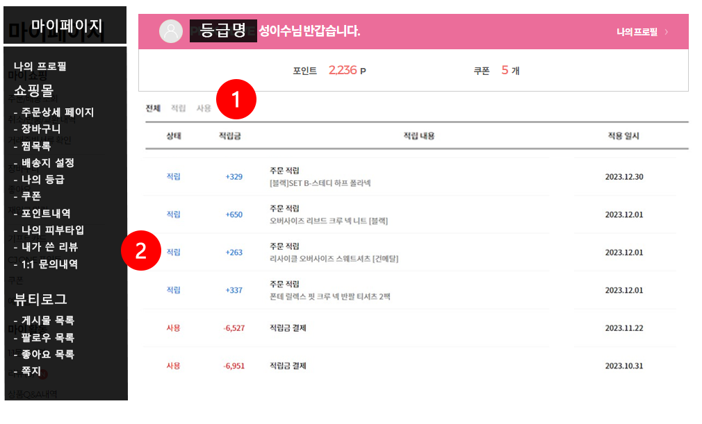
Page Title | 마이페이지(7) | Screen ID | S-BIS-000-001 | Date | 2024.01.03
Description | 포인트 내역 페이지
Detail Description
1 | 포인트 전체/적립/사용 조회 선택버튼
2 | 포인트 사용 내용 확인 뷰
Screen Detail Description
마이페이지 내 포인트 내역 페이지로 포인트 적립/사용 일자와 사용내역을 확인 할 수 있는 페이지.

Slide 21
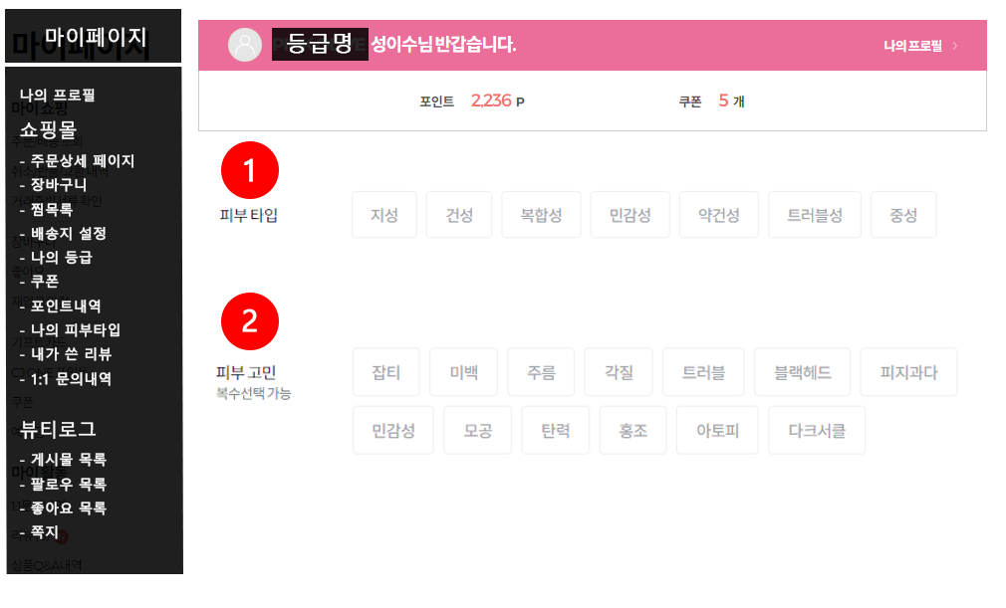
Page Title | 마이페이지(8) | Screen ID | S-BIS-000-001 | Date | 2024.01.03
Description | 피부타입 수정 페이지
Detail Description
1 | 피부타입 선택 버튼
2 | 피부고민 선택 버튼 (복수선택가능)
Screen Detail Description
마이페이지 내 피부타입 수정 할수 있는 페이지로 피부타입과, 피부고민을 선택하여 수정할 수 있는 페이지.

Slide 22
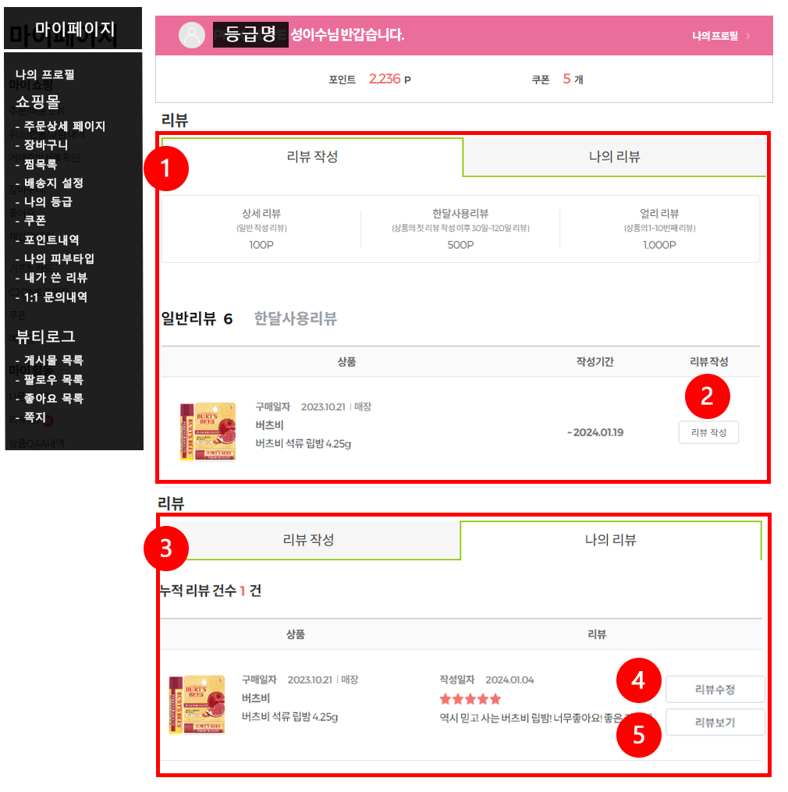
Page Title | 마이페이지(9) | Screen ID | S-BIS-000-001 | Date | 2024.01.03
Description | 내 리뷰 페이지
Detail Description
1 | 리뷰 작성탭 선택 버튼
2 | 리뷰작성 버튼
3 | 나의 리뷰보기 선택 버튼
4 | 리뷰수정 버튼
5 | 리뷰 보기 버튼
Screen Detail Description
마이페이지 내 리뷰페이지로 구매한 상품에 대해서 리뷰를 작성할 수 있고, 내가 작성한 리뷰를 수정하거나 볼 수있다.

Slide 23
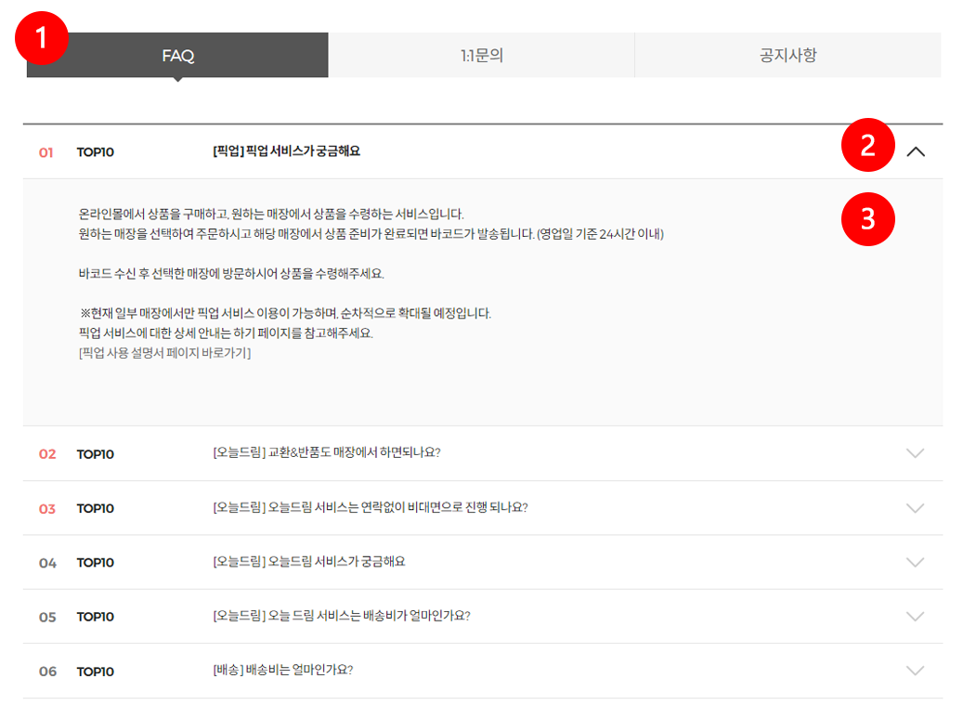
Page Title | 고객센터(1) | Screen ID | S-BIS-000-001 | Date | 2024.01.03
Description | FAQ 게시판 페이지
Detail Description
1 | FAQ 선택 버튼
2 | 게시물 드롭다운 버튼
3 | 상세내용 뷰
Screen Detail Description
고객센터메뉴 중 FAQ 게시판 페이지로 자주묻는 질문과 답변을 볼 수 있는

Slide 24
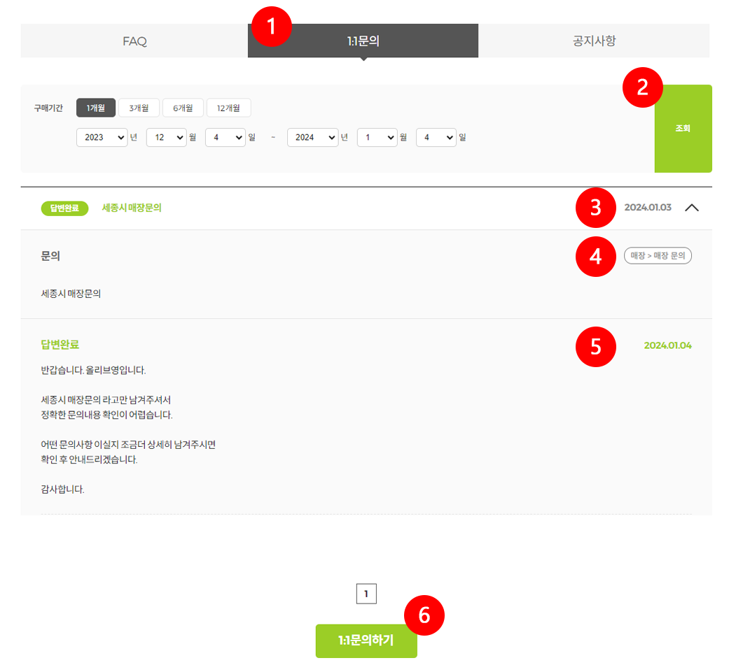
Page Title | 고객센터(2) | Screen ID | S-BIS-000-001 | Date | 2024.01.03
Description | 1:1 문의 게시판 페이지
Detail Description
1 | 1:1문의 선택버튼
2 | 게시물 작성 기간 조회 버튼
3 | 게시물 드롭다운 버튼
4 | 문의 상세내용 뷰
5 | 문의 답변 뷰
6 | 1:1 문의하기 버튼
Screen Detail Description
고객센터 내 1:1 문의 게시판으로 문의 기간으로 검색을 할 수 있고 답변도 확인 할 수있다.

Slide 25
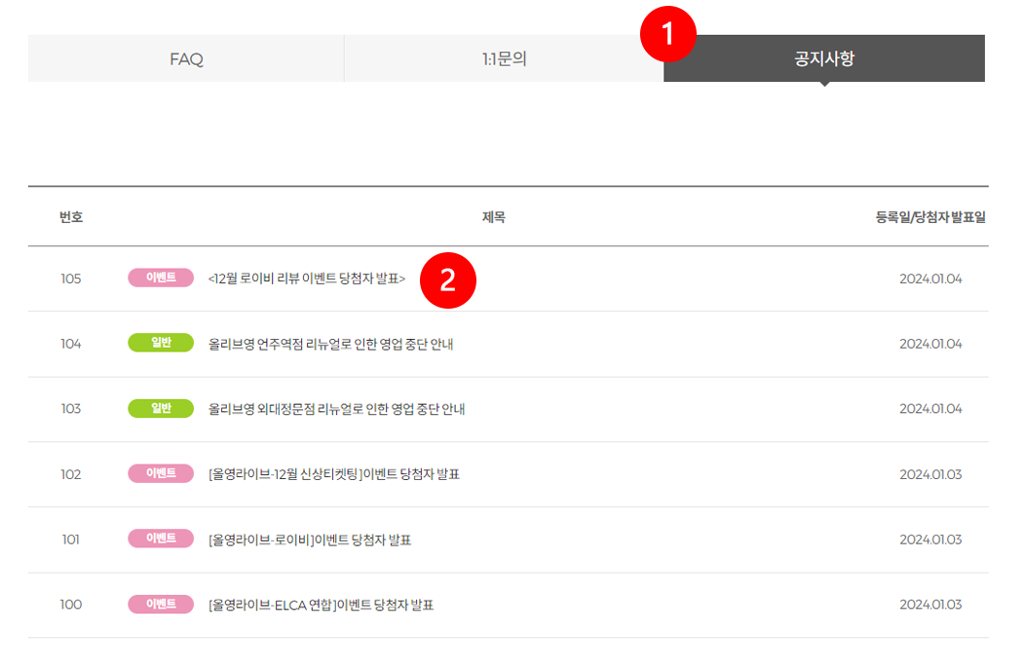
Page Title | 고객센터(3) | Screen ID | S-BIS-000-001 | Date | 2024.01.03
Description | 공지사항 게시판 페이지
Detail Description
1 | 공지사항 선택 버튼
2 | 글 상세보기 선택 버튼
Screen Detail Description
고객센터 내 공지사항 게시판 페이지로 각종 공지사항을 확인 할 수 있는 페이지.

Slide 26
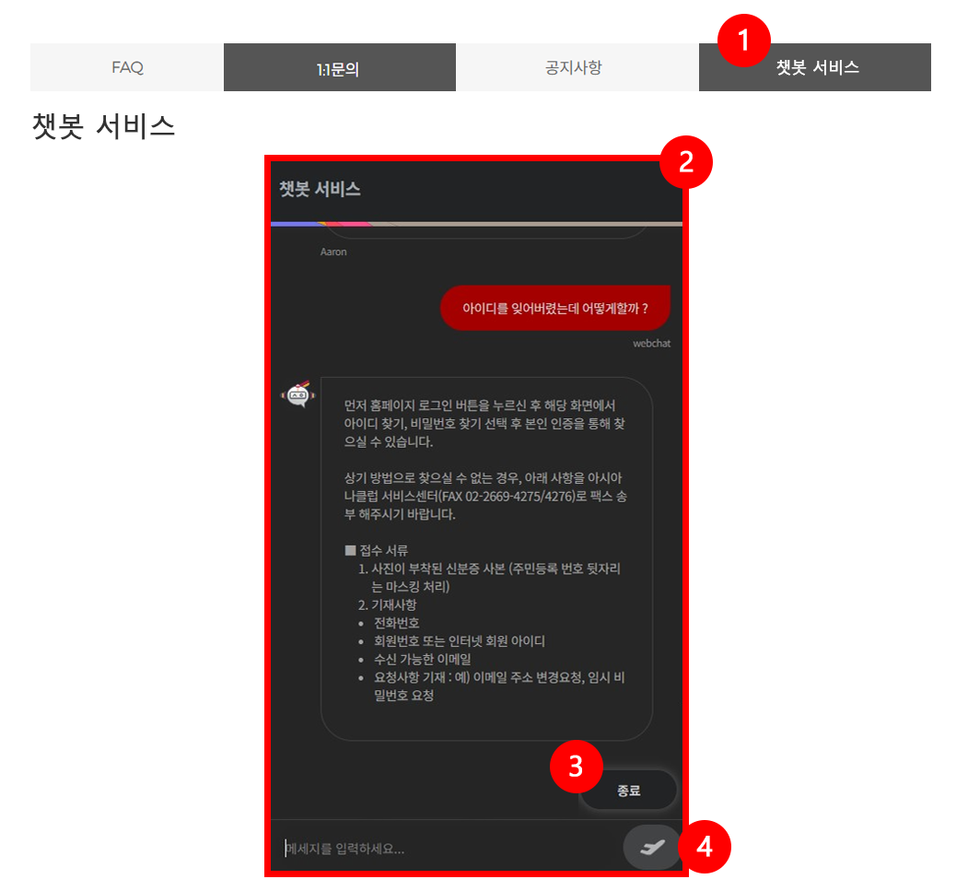
Page Title | 고객센터(4) | Screen ID | S-BIS-000-001 | Date | 2024.01.03
Description | 챗봇 서비스 게시판 페이지
Detail Description
1 | 챗봇 서비스 선택 버튼
2 | 챗봇서비스 내용 뷰
3 | 종료 버튼
4 | 메세지 입력 버튼
Screen Detail Description
고객센터 내 챗봇 서비스 페이지로 챗봇에서 간단한 문의를 하고 실시간으로 답변을 받을 수 있는 페이지

Slide 27
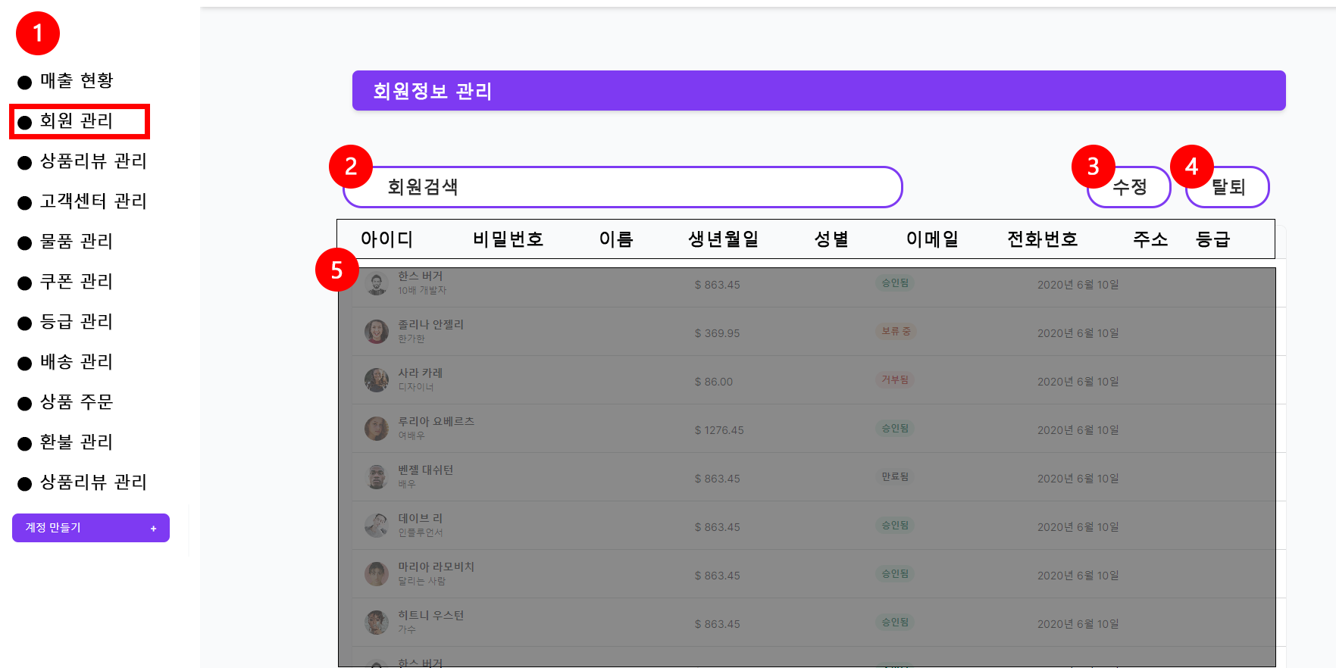
Page Title | 회원정보관리 | Screen ID | S-BIS-000-001 | Date | 2024.01.03
Description | 관리자) 회원정보 관리 페이지
Detail Description
1 | 회원 관리 버튼
2 | 회원 검색 필드
3 | 수정 버튼
4 | 탈퇴 버튼
5 | 회원 정보 뷰
Screen Detail Description
관리자 메뉴 중 회원정보를 관리 할 수 있는 페이지로 모든 회원에 대한 상세 정보를 볼 수 있고 회원검색을 통해 특정 회원을 검색 할 수있다. 회원 수정과 탈퇴가 가능 한 페이지

Slide 28
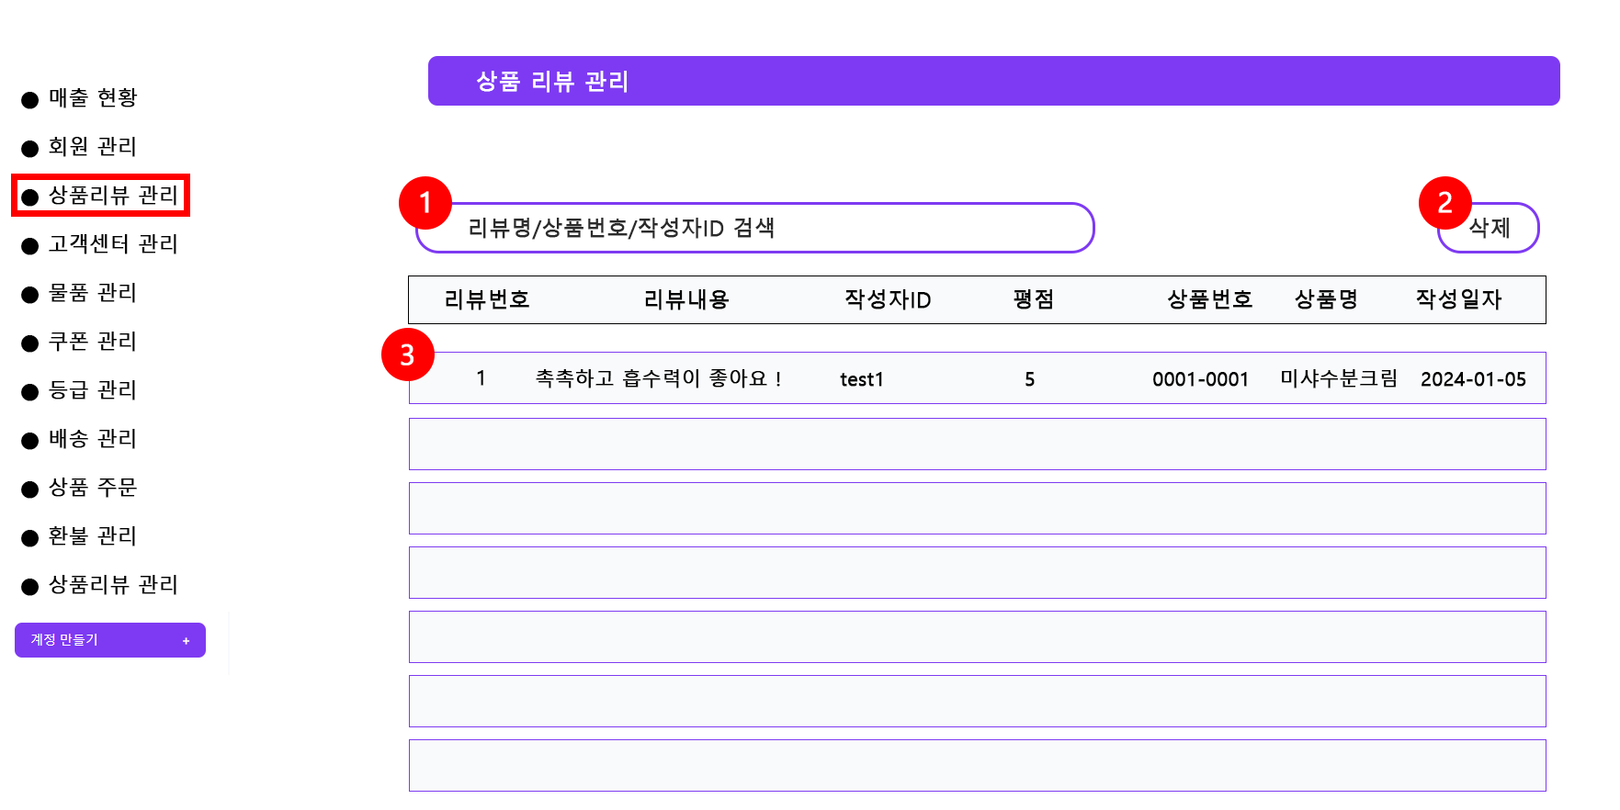
Page Title | 리뷰 관리 페이지 | Screen ID | S-BIS-000-001 | Date | 2024.01.03
Description | 관리자) 상품리뷰 관리 페이지
Detail Description
1 | 조건별 리뷰 검색 필드
2 | 리뷰 삭제 버튼
3 | 리뷰 상세 정보 필드
Screen Detail Description
관리자메뉴중 리뷰를 관리 할 수 있는 페이지로 조건별 검색을 할수 있고 삭제를 할수 있다. 모든 사용자 리뷰를 볼 수 있는 페이지.

Slide 29
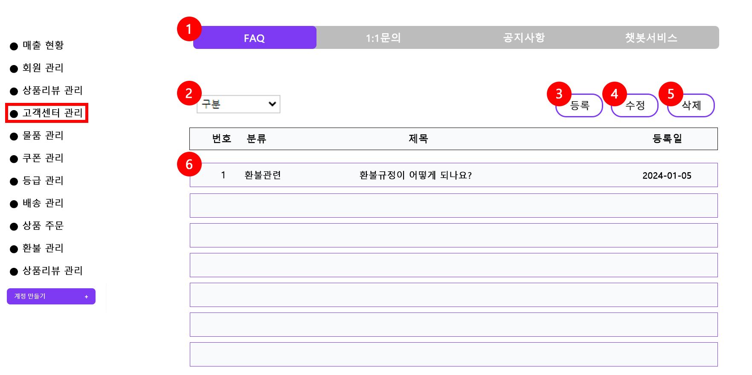
Page Title | 고객센터 관리 | Screen ID | S-BIS-000-001 | Date | 2024.01.03
Description | 관리자) 고객센터 - FAQ관리 페이지
Detail Description
1 | 고객센터 상세분류 선택 버튼
2 | FAQ 분류 셀렉트 박스
3 | FAQ 등록 버튼
4 | FAQ 수정 버튼
5 | FAQ 삭제 버튼
6 | FAQ 상세 내용
Screen Detail Description
관리자메뉴중 FAQ관리 페이지로 자주하는 질문들을 등록,수정,삭제 하는 곳이다. 구분 셀렉트 박스로 여러 분류의 글을 따로따로 검색할 수 있다.

Slide 30
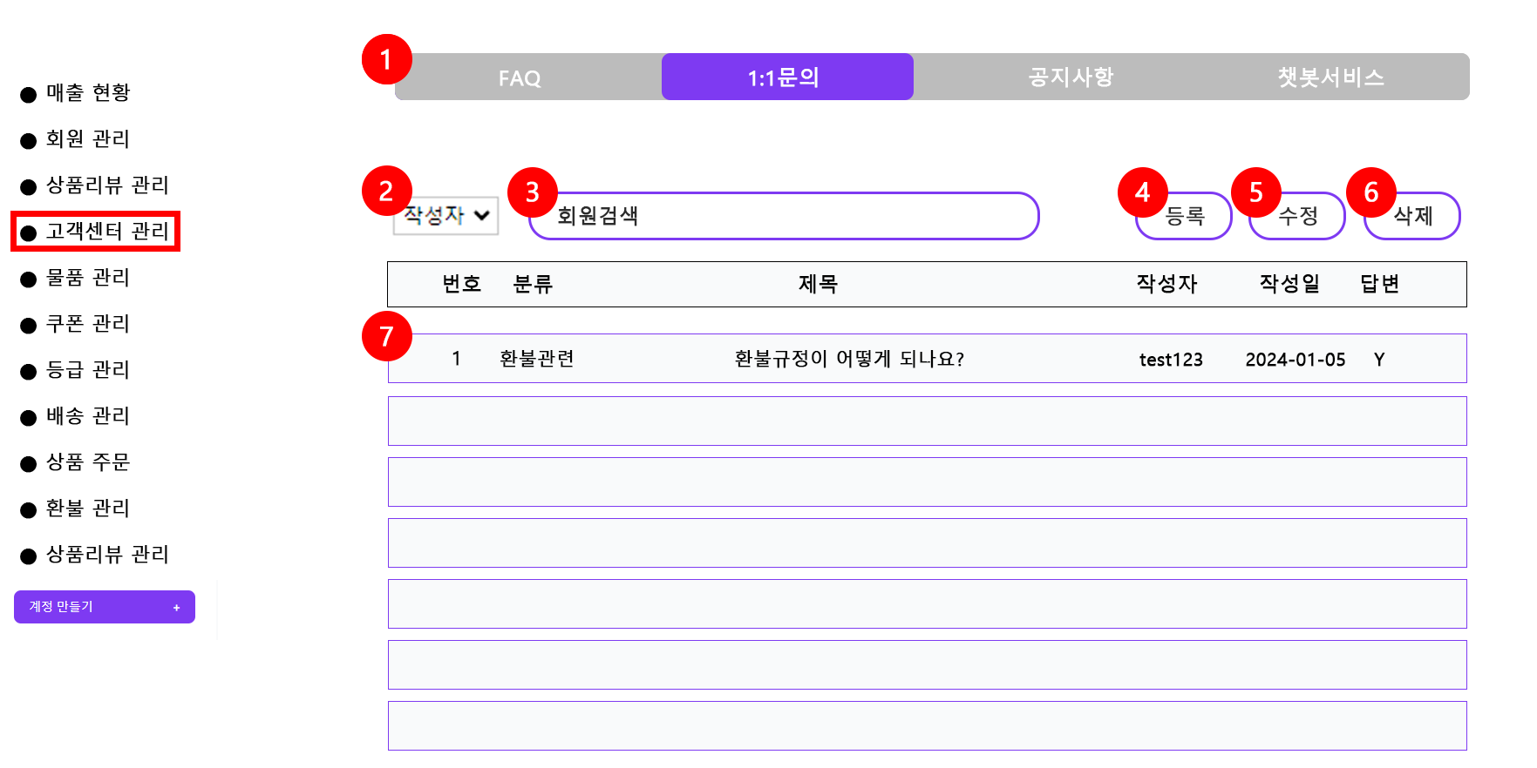
Page Title | 고객센터 관리 | Screen ID | S-BIS-000-001 | Date | 2024.01.03
Description | 관리자) 고객센터 - 1:1문의관리 페이지
Detail Description
1 | 고객센터 상세분류 선택 버튼
2 | 조건별(작성자/분류) 셀렉트 박스
3 | 검색 필드
4 | 1:1 문의 답변 등록 버튼
5 | 1:1 문의 답변 수정 버튼
6 | 1:1 문의 답변 삭제 버튼
7 | 1:1 문의 상세내용 필드
Screen Detail Description
관리자메뉴중 고객센터- 1:1 문의 관리 페이지로-사용자가 올린 1:1문의에대해서 조건별 검색을 할 수 있다. 또한 답변을 등록, 수정, 삭제 할 수 있는 페이지

Slide 31
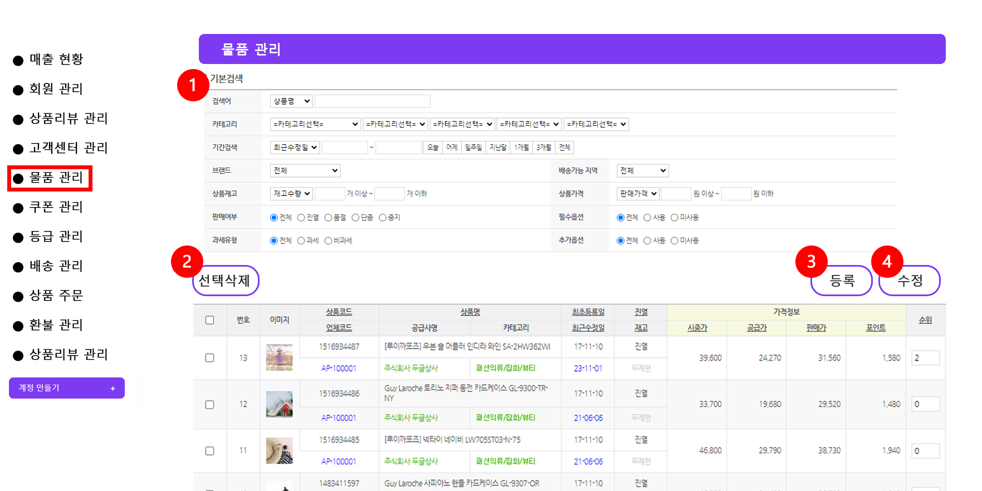
Page Title | 상품등록 | Screen ID | S-BIS-000-001 | Date | 2024.01.03
Description | 관리자) 상품 등록 상세 페이지
Detail Description
1 | 조건에 따른 검색 필드
2 | 선택한 물품정보 삭제 버튼
3 | 물품정보 등록 버튼
4 | 물품정보 수정 버튼
Screen Detail Description
관리자메뉴중 물품관리 페이지로 물품의 입고 ,

Slide 32
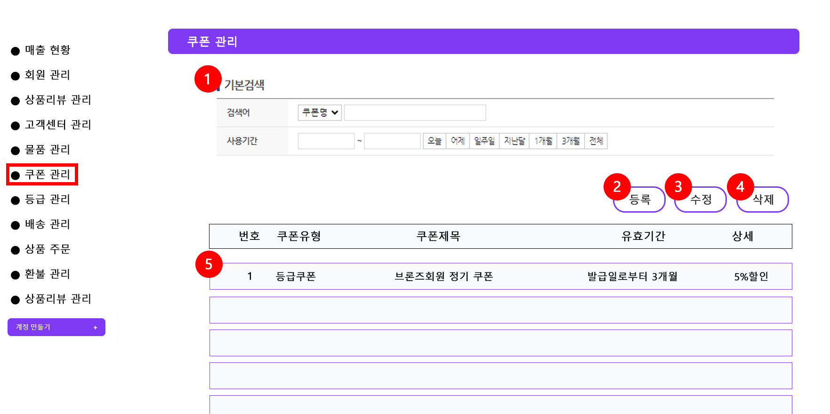
Page Title | 쿠폰 관리 (1) | Screen ID | S-BIS-000-001 | Date | 2024.01.03
Description | 관리자) 발급쿠폰 확인 페이지
Detail Description
1 | 쿠폰 조건별 검색필드
2 | 쿠폰등록 버튼
3 | 쿠폰 수정 버튼
4 | 쿠폰 삭제 버튼
5 | 쿠폰 상세내역 뷰
Screen Detail Description
관리자메뉴중 쿠폰관리 페이지로 등록한 쿠폰상세 내용을 확인 할 수 있고 등록,수정,삭제를 할 수 있는 페이지

Slide 33
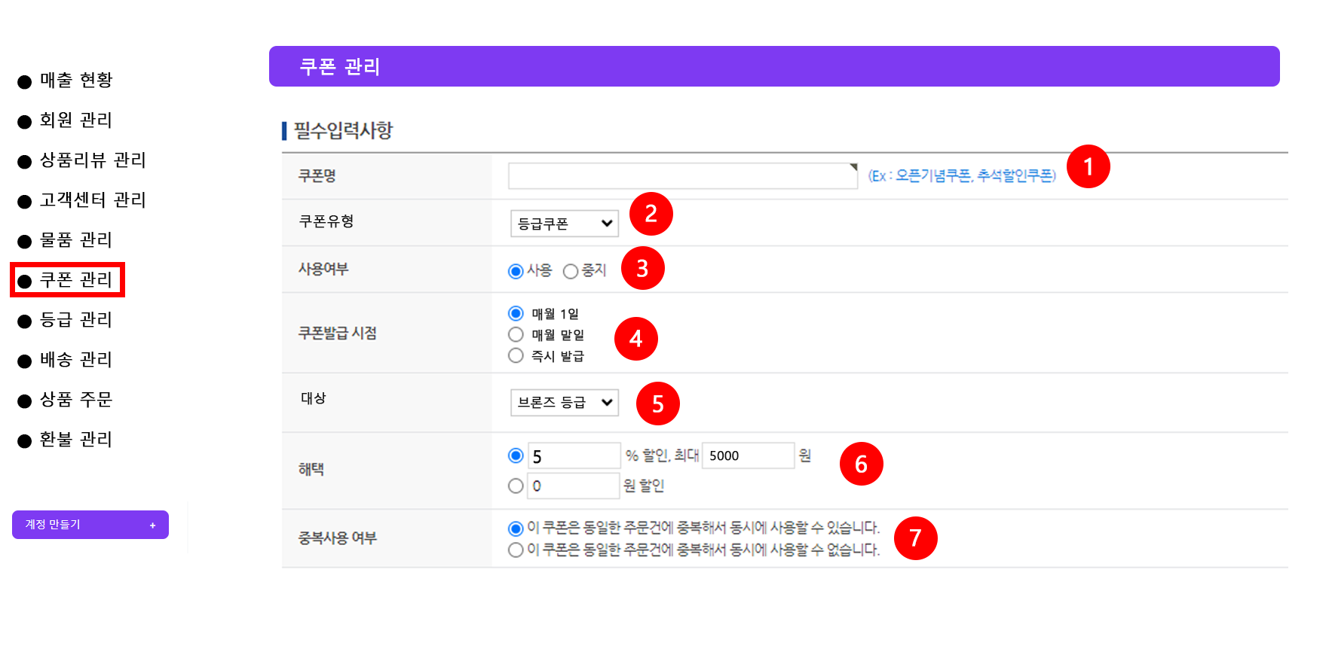
Page Title | 쿠폰 관리 (2) | Screen ID | S-BIS-000-001 | Date | 2024.01.03
Description | 관리자) 쿠폰 발급 페이지
Detail Description
1 | 쿠폰명 입력 필드
2 | 쿠폰유형 셀렉트 박스
3 | 사용 여부 셀렉트 박스
4 | 쿠폰발급 시점 셀럭트 체크
5 | 적용대상 셀렉트 박스
6 | 혜택 상세조건 설정 필드
7 | 중복사용여부 셀렉트 체크
Screen Detail Description
관리자메뉴중 쿠폰 발급 페이지로 조건별로 쿠폰을 발급하는 페이지

Slide 34
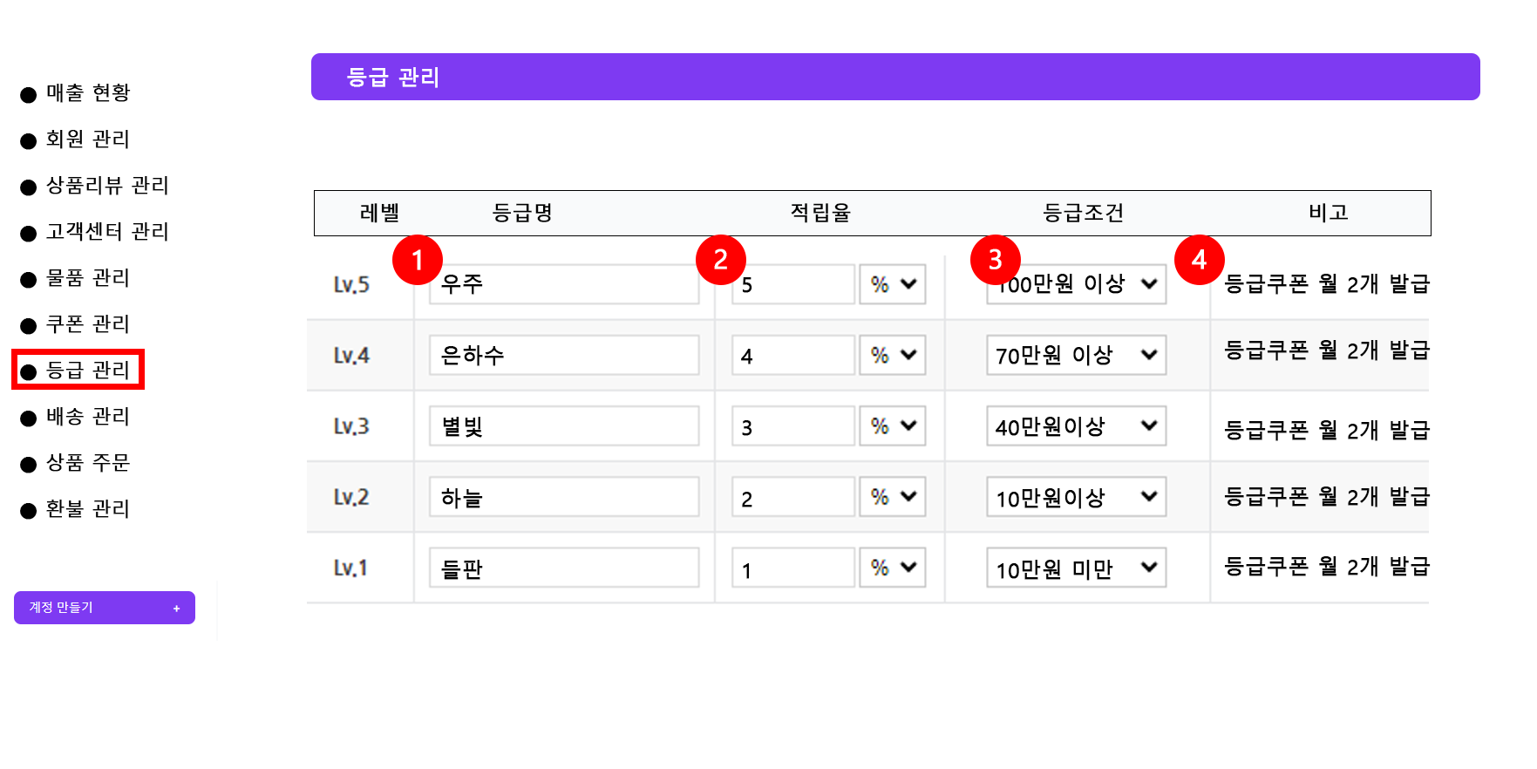
Page Title | 등급 관리 | Screen ID | S-BIS-000-001 | Date | 2024.01.03
Description | 관리자) 등급 상세설정 페이지
Detail Description
1 | 등급명 입력 필드
2 | 포인트 적립률 입력 필드
3 | 등급 조건 설정 셀렉트 박스
4 | 등급별 플러스 혜택입력 필드
Screen Detail Description
관리자메뉴중 등급관리 페이지로 레벨별 등급 설정과 포인트 적립률, 등급조건을 설정할 수 있는 페이지

Slide 35
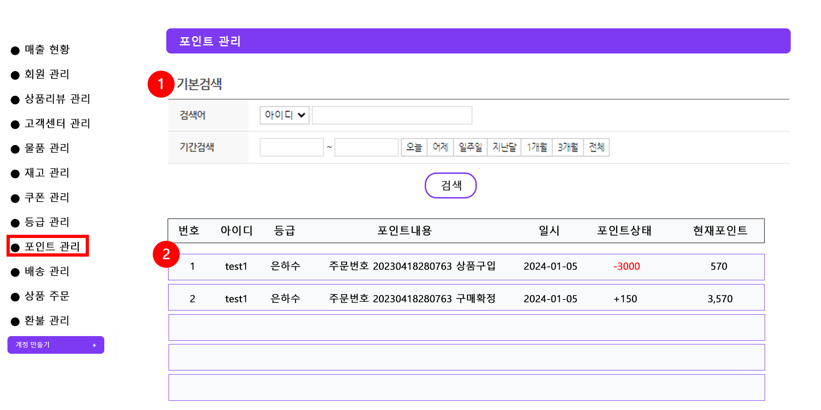
Page Title | 포인트 관리 | Screen ID | S-BIS-000-001 | Date | 2024.01.03
Description | 관리자) 포인트 상세 관리 페이지
Detail Description
1 | 포인트 내역 검색 필드
2 | 포인트 적립/사용 상세페이지 뷰
Screen Detail Description
관리자메뉴중 포인트 관리 페이지로 포인트 적립/사용 상세내역을 확인 할 수 있는 페이지

Slide 36
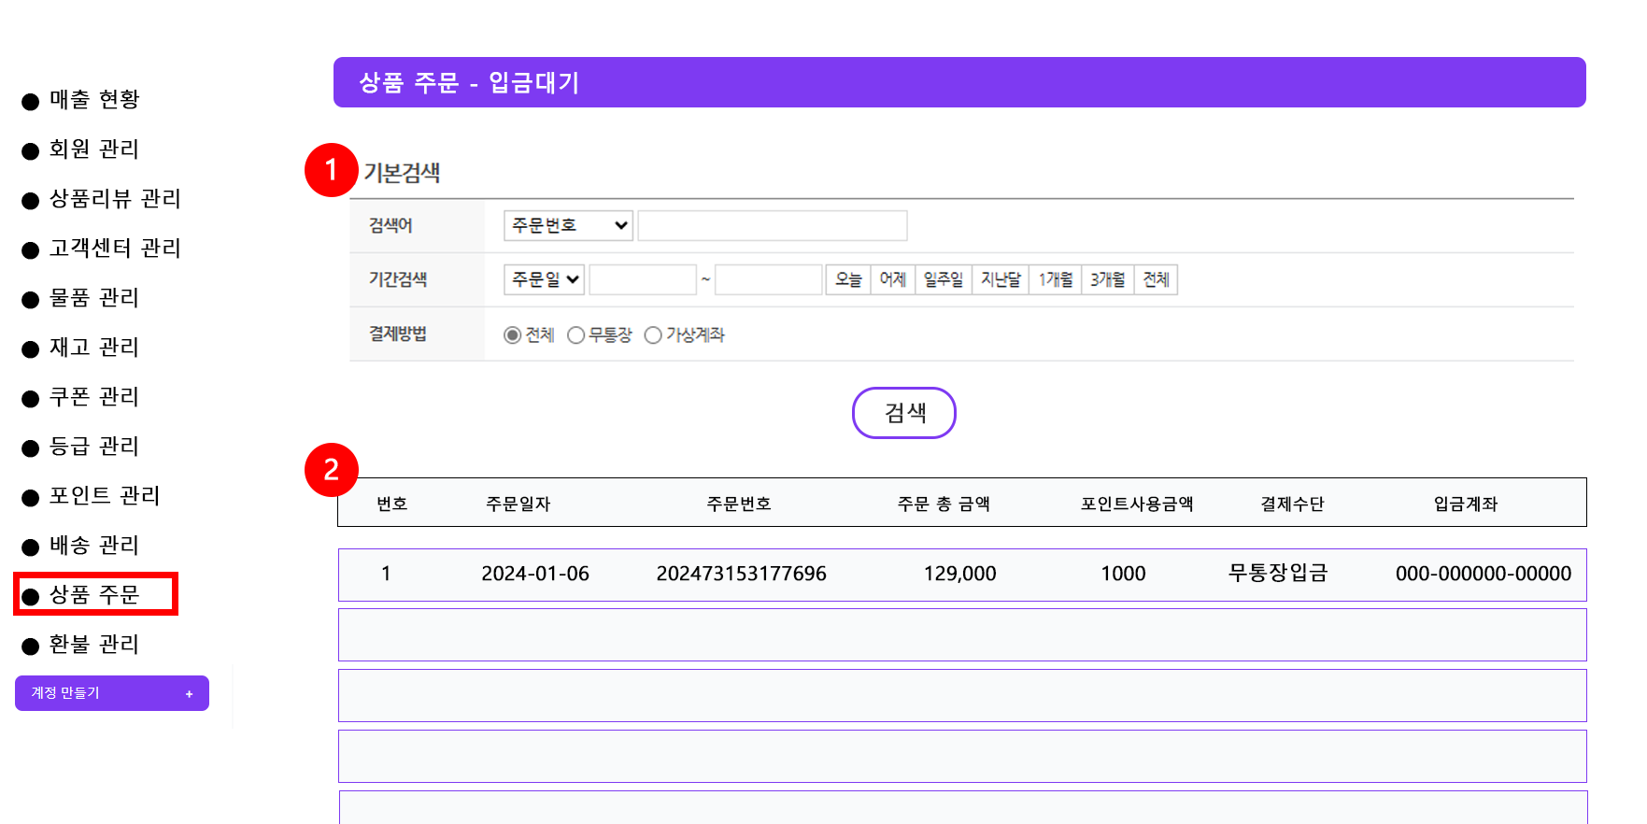
Page Title | 포인트 관리 | Screen ID | S-BIS-000-001 | Date | 2024.01.03
Description | 관리자) 포인트 상세 관리 페이지
Detail Description
1 | 상품주문-입금완료 검색 필드
2 | 상품주문 후 입금 완료된 내역 뷰
Screen Detail Description
상품주문 페이지 중 입금까지 완료된 목록을 확인할 수 있는 페이지

Slide 37

Page Title | 포인트 관리 | Screen ID | S-BIS-000-001 | Date | 2024.01.03
Description | 관리자) 포인트 상세 관리 페이지
Detail Description
1 | 상품주문-입금대기 검색 필드
2 | 상품주문 후 입금 대기 내역 뷰
Screen Detail Description
상품주문 페이지 중 입금대기인 목록을 확인할 수 있는 페이지

Slide 38
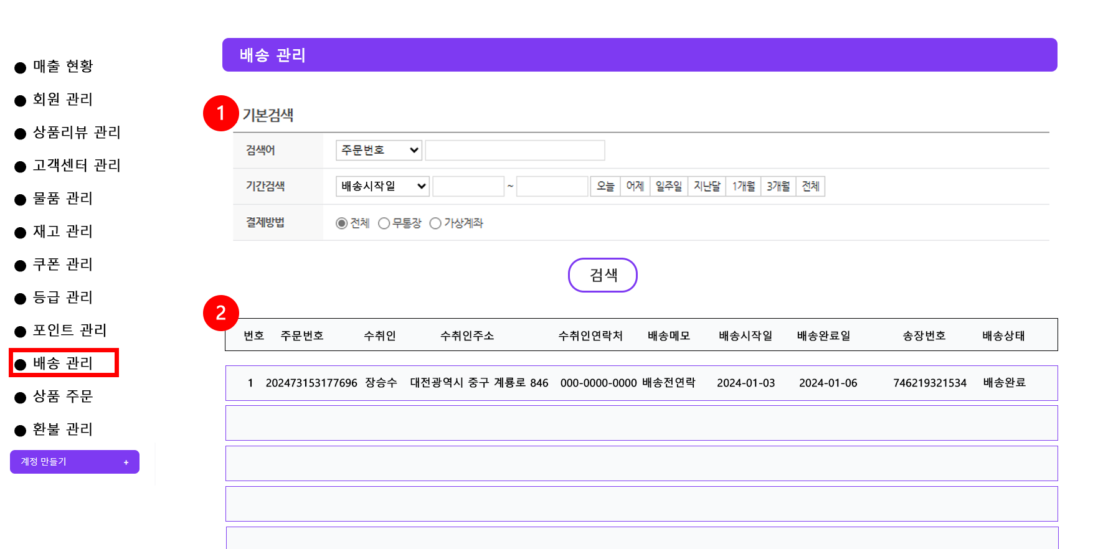
Page Title | 포인트 관리 | Screen ID | S-BIS-000-001 | Date | 2024.01.03
Description | 관리자) 포인트 상세 관리 페이지
Detail Description
1 | 배송현황 검색 필드
2 | 배송관리 내역 뷰
Screen Detail Description
배송에 관련된 전반적인 내용을 확인할 수 있는 페이지

Slide 39
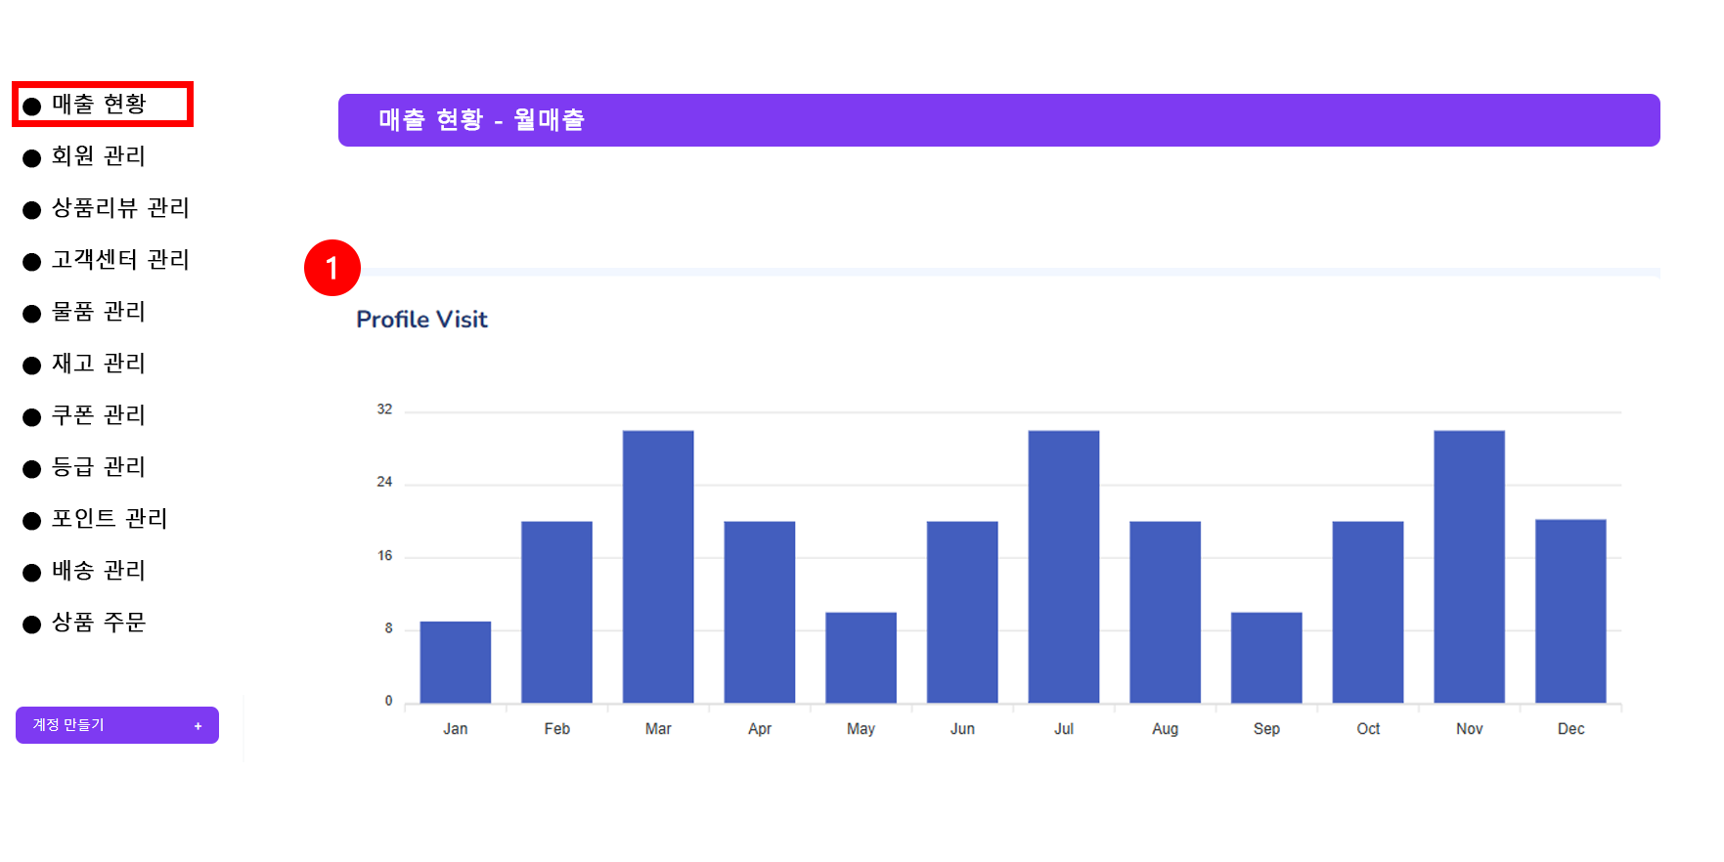
Page Title | 포인트 관리 | Screen ID | S-BIS-000-001 | Date | 2024.01.03
Description | 관리자) 포인트 상세 관리 페이지
Detail Description
1 | 월별,일별, 카테고리별 매출현황 뷰
Screen Detail Description
월별,일별, 카테고리별 매출현황을 파악할 수 있는 페이지

